Slide 1

2
3
5
مراجعة
الدرس 4
الدرس 3
الدرس 2
الدرس 1

Slide 2






أيقونات توجيهية
توجيهات الأستاذ(ة)
تعيين تلميذ للإجابة
المرور بين الصفوف
عرض فيديو
المرور للشريحة الموالية بعد عرض الفيديو
العمل في ثنائيات

Slide 3

(ة)خاص بالأستاذ
برمجة الأسبوع الخامس
الدرس 2
الدرس 1
قراءة الساعة (2)
قراءة الساعة (1)
الدرس4
الدرس3
حل المسائل (التحول) – توليف -
حساب المدة الزمنية
مراجعة
مراجعة وتثبيت دروس الأسبوع

Slide 4
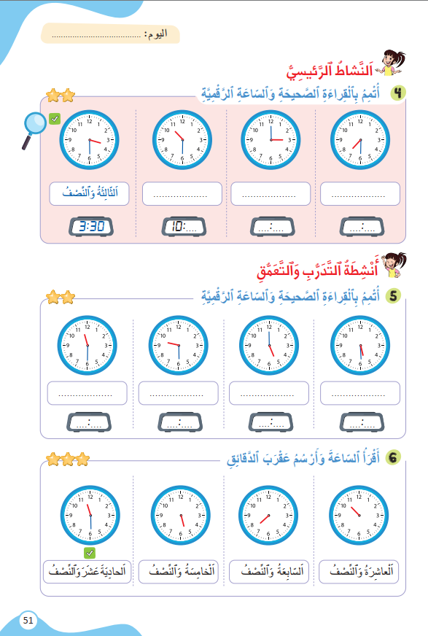
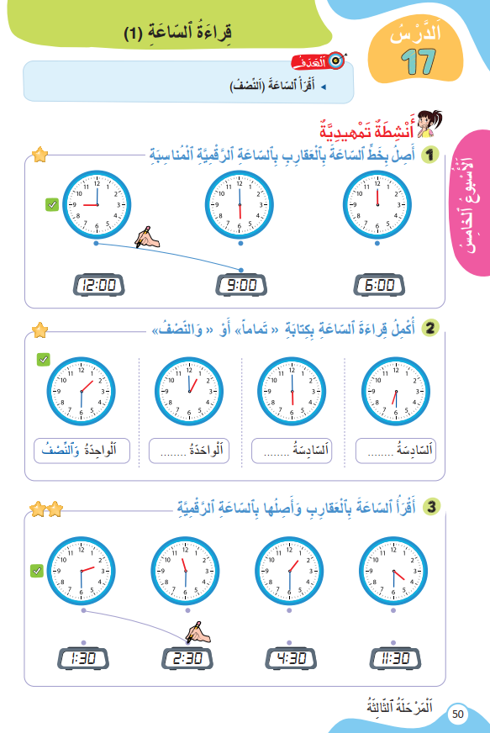
درس اليوم
(ة)خاص بالأستاذ
قراءة الساعة (1)

Slide 5



(ة)خاص بالأستاذ
مراحل الدرس
1
افتتاح الدرس
1
15
1
2
نمذجة
10
1
ممارسة موجهة
3
15
1
ممارسة مستقلة
4
12
1
اختتام الدرس
5
3

Slide 6
(ة)خاص بالأستاذ
عند نهاية الدرس
على الأقل 80% من المتعلمين سيكونون قادرين على:
قراءة الساعة (النصف).

Slide 7

(ة)خاص بالأستاذ
افتتاح الدرس
1
الحساب الذهني
أنشطة تمهيدية
1

Slide 8



مرحباً، سنتابع درسا جديدا مع مجد وندى.

Slide 9
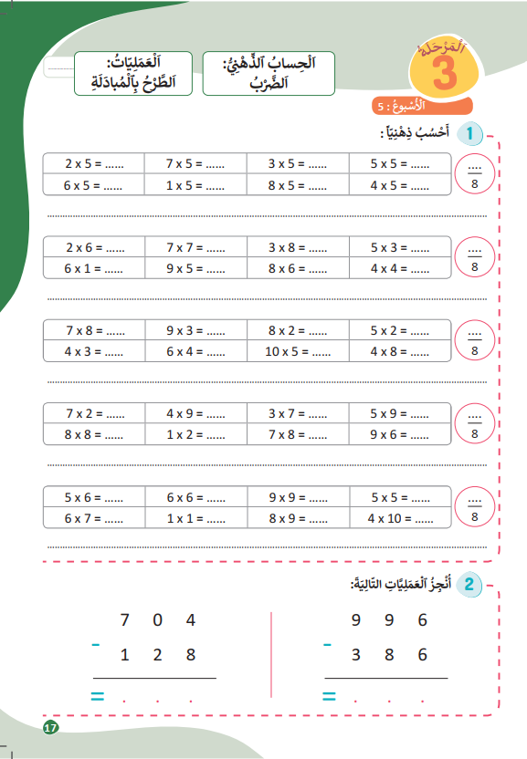
خذوا كراسات الحساب الذهني الصفحة 17

Slide 10
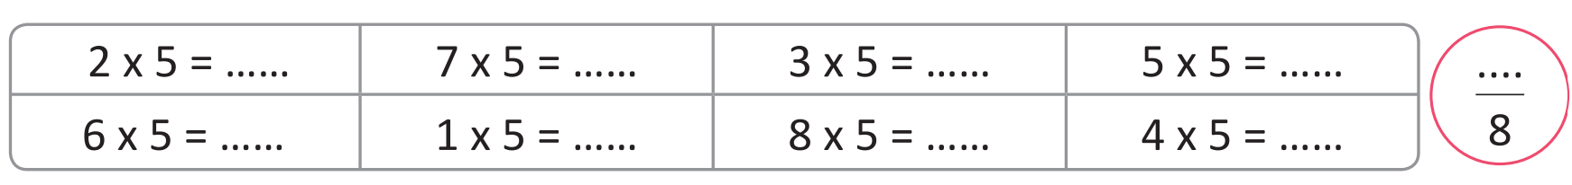
لديكم دقيقة لإنجاز هذه العمليات.

Slide 11
صححوا واكتبوا عدد الإجابات الصحيحة. لديكم دقيقة واحدة.
10
35
15
25
30
5
40
20

Slide 12
(ة)خاص بالأستاذ
افتتاح الدرس
1
الحساب الذهني
أنشطة تمهيدية
1

Slide 13

خذوا الألواح.

Slide 14
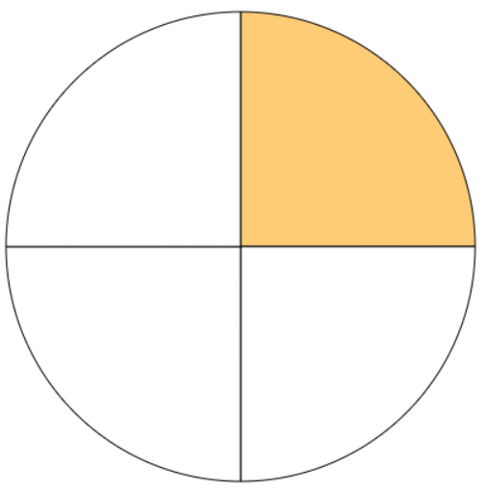
سبق وأن رأينا درس الكسور. اكتبوا على الألواح ما يمثله الجزء الملون من الشكل .
الرُّبُعُ
الثُّلُثُ
النِّصْفُ

Slide 15
ارفعوا الألواح.

Slide 16
الجزء الملون من الشكل يمثل الربع. من يشرح لنا لماذا؟
الرُّبُعُ
الثُّلُثُ
النِّصْفُ

Slide 17
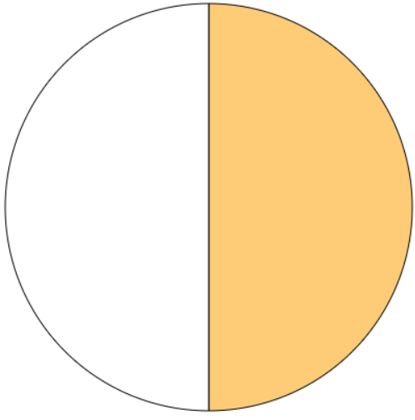
اكتبوا على الألواح ما يمثله الجزء الملون من الشكل .
الرُّبُعُ
الثُّلُثُ
النِّصْفُ

Slide 18
ارفعوا الألواح.

Slide 19
الجزء الملون من الشكل يمثل النصف. من يشرح لنا لماذا؟
الرُّبُعُ
الثُّلُثُ
النِّصْفُ

Slide 20
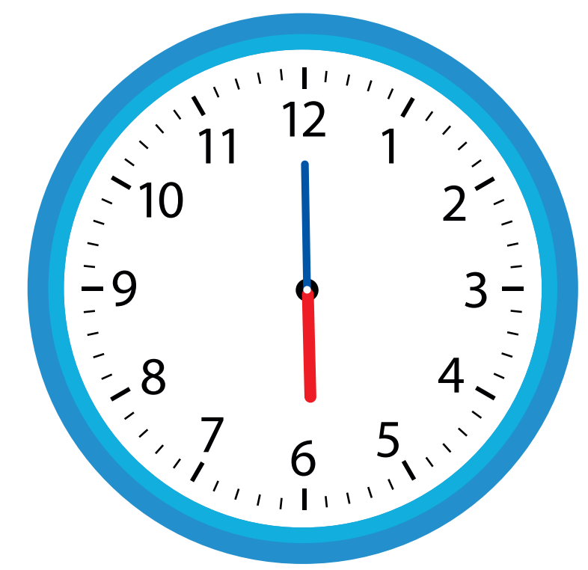
اكتبوا على الألواح حرف القراءة الصحيحة للساعة .
الثّالِثَةُ تَماماً
أ
الثَّانِيَّةَ عَشْرَةَ تَماماً
ب

Slide 21
ارفعوا الألواح.

Slide 22
الساعة تشير إلى الثالثة تماما. من يشرح لنا لماذا؟
الثّالِثَةُ تَماماً
أ

Slide 23
اكتبوا على الألواح حرف القراءة الصحيحة للساعة .
الثَّانِيَّةَ عَشْرَةَ تَماماً
أ
اَلسّادِسَةُ تَماماً
ب

Slide 24
ارفعوا الألواح.

Slide 25
الساعة تشير إلى السادسة تماما.
اَلسّادِسَةُ تَماماً
ب

Slide 26
(ة)خاص بالأستاذ
نمذجة
2
قراءة الساعة (النصف)

Slide 27

الآن سنتعلم كيف نقرأ الساعة.

Slide 28

انتبهوا جيدا لشريط درس اليوم

Slide 29
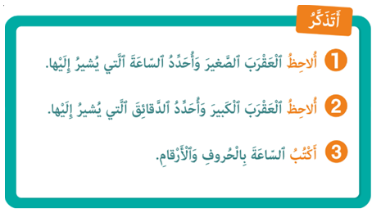
من يذكرنا بما تعلمناه مع مجد وندى حول قراءة الساعة؛

Slide 30
(ة)خاص بالأستاذ
ممارسة موجهة
3
النشاط 1
النشاط 2
النشاط 3

Slide 31
خذوا الألواح.

Slide 32

انتبهوا ، سننجز النشاط خُطْوَةً خطوة
.......................................

Slide 33

ماذا نفعل في الخطوة الأولى؟
أَكْتبُ السّاعَةَ بِالْحُروفِ وَالدَّقائِقِ
3
أُحَدِّدُ الدَّقائِقَ
2
أُحَدِّدُ السّاعَةَ
1
.......................................

Slide 34
لاحظوا عقرب الساعات واكتبوا الساعة التي يشير إليها بالحروف.
أَكْتبُ السّاعَةَ بِالدَّقائِقِ
3
أُحَدِّدُ الدَّقائِقَ
2
أُحَدِّدُ السّاعَةَ
1
.......................................

Slide 35

صححوا. من يقوم إلى السبورة و يشرح لنا كيف حدد الساعة التي يشير إليها عقرب الساعات؟
أَكْتبُ السّاعَةَ بِالدَّقائِقِ
3
أُحَدِّدُ الدَّقائِقَ
2
أُحَدِّدُ السّاعَةَ
1
اَلرّابِعَةُ ....................

Slide 36
ماذا نفعل في الخطوة الثانية؟
أَكْتبُ السّاعَةَ بِالدَّقائِقِ
3
أُحَدِّدُ الدَّقائِقَ
2
أُحَدِّدُ السّاعَةَ
1
اَلرّابِعَةُ ....................

Slide 37
لاحظوا عقرب الدقائق واكتبوا إلى كم يشير؟
أَكْتبُ السّاعَةَ بِالدَّقائِقِ
3
أُحَدِّدُ الدَّقائِقَ
2
أُحَدِّدُ السّاعَةَ
1
اَلرّابِعَةُ ....................

Slide 38
صححوا. من يشرح لنا كيف حدد الدقائق التي يشير إليها عقرب الدقائق؟
أَكْتبُ السّاعَةَ بِالدَّقائِقِ
3
أُحَدِّدُ الدَّقائِقَ
2
أُحَدِّدُ السّاعَةَ
1
اَلرّابِعَةُ وَالنِّصْفُ

Slide 39
ماذا نفعل في الخطوة الثالثة؟
أَكْتبُ السّاعَةَ بِالدَّقائِقِ
3
أُحَدِّدُ الدَّقائِقَ
2
أُحَدِّدُ السّاعَةَ
1
اَلرّابِعَةُ وَالنِّصْفُ

Slide 40
اكتبوا الساعة الرقمية المناسبة للساعة بالعقارب.
أَكْتبُ السّاعَةَ بِالدَّقائِقِ
3
أُحَدِّدُ الدَّقائِقَ
2
أُحَدِّدُ السّاعَةَ
1
اَلرّابِعَةُ وَالنِّصْفُ

Slide 41
صححوا. من يشرح لنا كيف حدد الساعة الرقمية المناسبة للساعة بالعقارب؟
أَكْتبُ السّاعَةَ بِالدَّقائِقِ
3
أُحَدِّدُ الدَّقائِقَ
2
أُحَدِّدُ السّاعَةَ
1
اَلرّابِعَةُ وَالنِّصْفُ
4
30

Slide 42
(ة)خاص بالأستاذ
ممارسة موجهة
3
النشاط 1
النشاط 2
النشاط 3

Slide 43
اكتبوا على الألواح إلى كم تشير الساعة بالحروف وبالأرقام.
.......................................

Slide 44
صححوا. من يشرح لنا كيف قرأ الساعة وكتب الساعة الرقمية المناسبة؟
اَلْعاشِرَةُ وَالنِّصْفُ
10
30

Slide 45
(ة)خاص بالأستاذ
ممارسة موجهة
3
النشاط 1
النشاط 2
النشاط 3

Slide 46
الآن خذوا كراساتكم الصفحة 51.

Slide 47

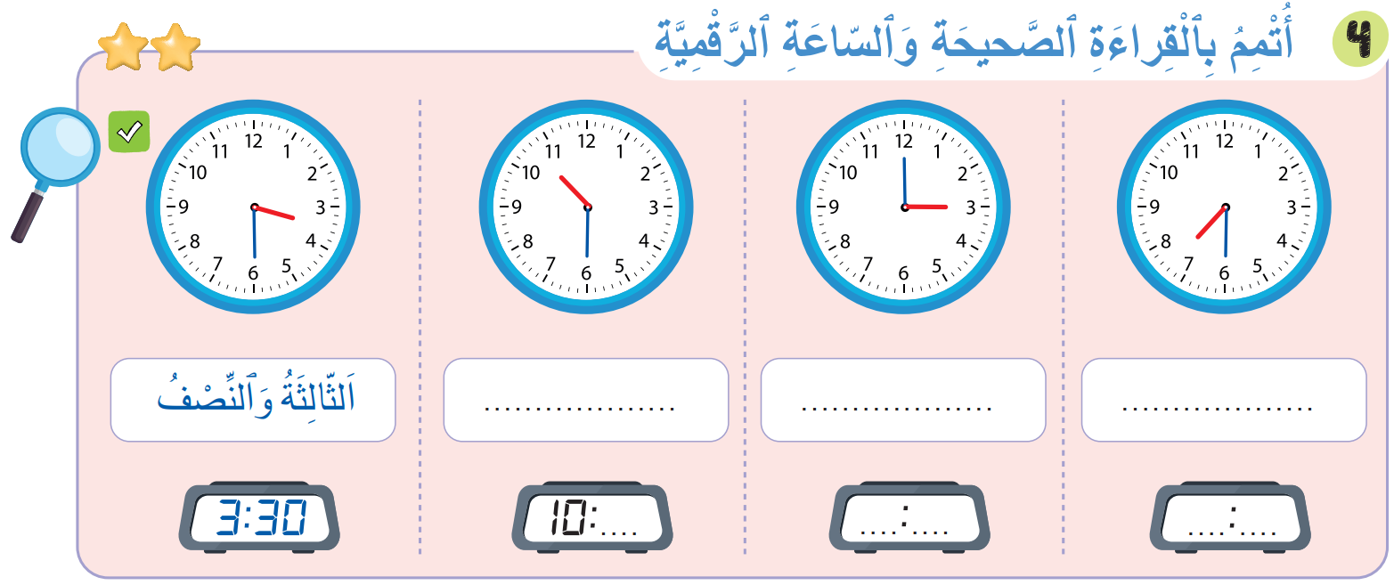

لديكم 5 دقائق لإنجاز هذا النشاط، سأمر بين الصفوف لمساعدتكم.
5

Slide 48

الآن؛ ستشتغلون في ثنائيات
كل واحد يقارن إنجازه مع زميله. تأكدوا أنكم اتبعتم الخطوات بشكل سليم.
لِنَتَذَكَّرْ

Slide 49

صححوا. لديكم دقيقة
1
اَلْعاشِرَةُ وَالنِّصْفُ
اَلثّالِثَةُ تَماماً
اَلسّابِعَةُ وَالنِّصْفُ
3
30
30
00
7

Slide 50
(ة)خاص بالأستاذ
ممارسة مستقلة
4
أنجز بمفردي

Slide 51
على الصفحة 51 أنجزوا النشاط رقم 5 لديكم 5 دقائق.
سأمر بين الصفوف لأقدم المساعدة إليكم وأدون ملاحظاتي في كراساتكم.
5

Slide 52
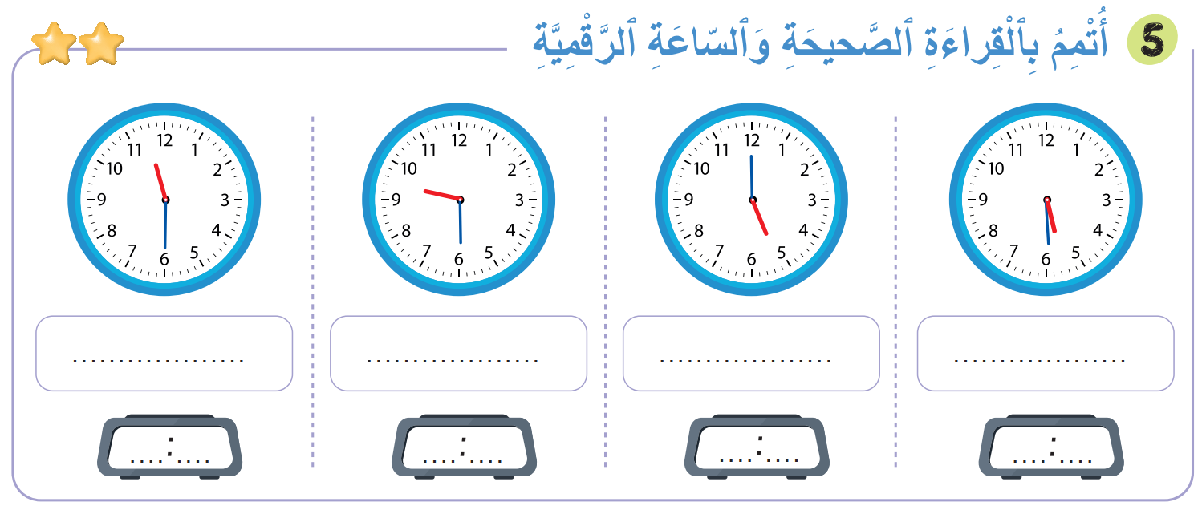
صححوا. لديكم دقيقة
1
اَلْحادِيَةَ عَشْرَةَ وَالنِّصْفُ
اَلتّاسِعَةَ وَالنِّصْفُ
اَلْخامِسَةُ تَماماً
اَلْخامِسَةُ وَالنِّصْفُ
11
30
9
30
5
5
30
00

Slide 53
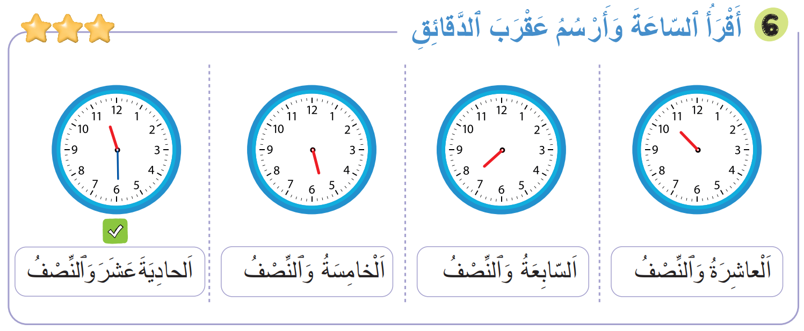
أنجزوا النشاط 6. لديكم 3 دقائق.
3

Slide 54
صححوا. لديكم دقيقة
1

Slide 55
(ة)خاص بالأستاذ
اختتام الدرس
5

Slide 56
انتبهوا جيدا! أكملوا في المنزل الأنشطة التي لم نقم بإنجازها في الصفحتين 50 و 51

Slide 57
إلى اللقاء. في الحصة القادمة، سنقوم بتصحيح الأنشطة المنجزة في المنزل.

Slide 58

(ة)خاص بالأستاذ
بناء على إنجازات المتعلمين خلال الممارسة المستقلة
ما تقديرك لنسبة التحكم في هدف الدرس؟
تسجل النسبة على صفحة اليوم من مذكرة الأستاذ.

